Slide 1
Part Four 确定聚类数量K

Slide 2
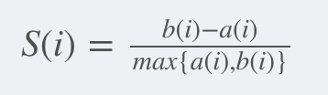
评估聚类结果指标：轮廓系数
轮廓系数：用来评估聚类结果的指标
组内距离尽量小（类内的更紧密）
组间距离尽量大（类间的更分离）
a(i) = 样本i与同一簇类内其他点的平均距离
b(i) = min{样本i与其他簇类内其他点的平均距离}
计算每个样本轮廓系数的平均值，即为聚类轮廓系数,轮廓系数取值范围在[1,-1]
‌1‌：数据点聚类合理，内聚度高且分离度大。
‌0‌：数据点处于簇边界，难以明确分类。
‌-1‌：数据点可能被错误分配到相邻簇。

Slide 3
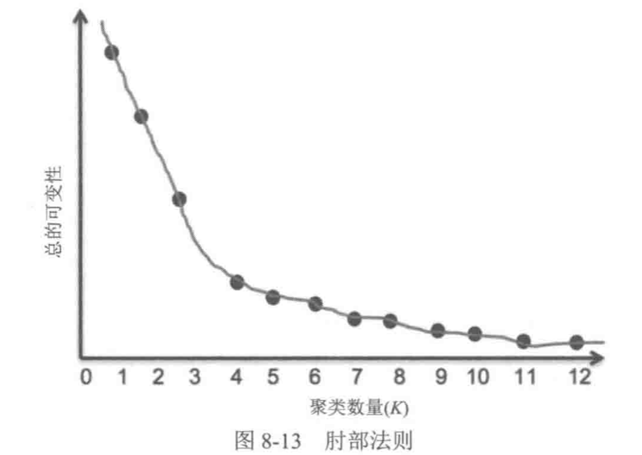
K-Medoids
K值的选择需要深刻理解数据集及业务背景。
肘部法则，可以帮助我们选取最佳可行的聚类数量。（基于数据总方差/轮廓系数）
K=3时可以捕获最大的可变性，同时使用较少的聚类数量

